Slide 1


예맛
ⓒSaebyeol Yu. Saebyeol’s PowerPoint

Slide 2

목차
1
프로젝트 소개
2
사용 언어 & 개발 환경
3
역할 분담
4
DB 설계
5
사이트맵
6
페이지 소개
7
웹 프로그램 시연
ⓒSaebyeol Yu. Saebyeol’s PowerPoint

Slide 3

Part 1
프로젝트 소개
ⓒSaebyeol Yu. Saebyeol’s PowerPoint

Slide 4
Part 1
프로젝트 소개
업태별, 순위별, 메뉴별, 위치별 과 같은
검색 조건을 통해 꼭 맞는 맛집을 추천
상세한 맛집 데이터로
다채로운 맛집 정보 제시
예약을 통한 맛집 방문
주요 기능
포인트 혜택 & 이벤트
서비스 제공
맛집에 대한 생생한 후기와 추천을
통한 이용자에게 실시간 정보 제공
잘 알려지지 않은
엄선된 맛집을 사용자에게 제시

Slide 5

Part 2
사용 기술 & 개발 환경
ⓒSaebyeol Yu. Saebyeol’s PowerPoint

Slide 6














Part 2-1
개발 환경 & 기술
개발 환경
사용 기술

Slide 7









Part 2-2
사용 API

Slide 8

Part 3
역할 분담
ⓒSaebyeol Yu. Saebyeol’s PowerPoint

Slide 9

Part 3
역할 분담
기술 지원
예약
로그인
회원 가입
검색 기능
채팅 서버
기술 지원
예약
로그인
회원 가입
검색 기능
채팅 서버
기술 지원
예약
로그인
회원 가입
검색 기능
채팅 서버
기술 지원
예약
로그인
회원 가입
검색 기능
채팅 서버
기술 지원
예약
로그인
회원 가입
검색 기능
채팅 서버
기술 지원
예약
로그인
회원 가입
검색 기능
채팅 서버
기술 지원
예약
로그인
회원 가입
검색 기능
채팅 서버
기술 지원
예약
로그인
회원 가입
검색 기능
채팅 서버
기술 지원
예약
로그인
회원 가입
검색 기능
채팅 서버
기술 지원
예약
로그인
회원 가입
검색 기능
채팅 서버
관리자 페이지
날씨 연동
ck에티터
가게 상세페이지
기술 지원
예약
로그인
회원 가입
검색 기능
채팅 서버
기술 지원
예약
로그인
회원 가입
검색 기능
채팅 서버
기술 지원
예약
로그인
회원 가입
검색 기능
채팅 서버
기술 지원
예약
로그인
회원 가입
검색 기능
채팅 서버
점주페이지
이벤트
이용약관
지도(검색)
마이 페이지
DB관리
관리자 페이지
가게 상세페이지
공지사항
아이디/비번 찾기
메일 인증
장지훈
김도연
고다현
유도현
진상현

Slide 10

Part 4
DB 설계
ⓒSaebyeol Yu. Saebyeol’s PowerPoint

Slide 11
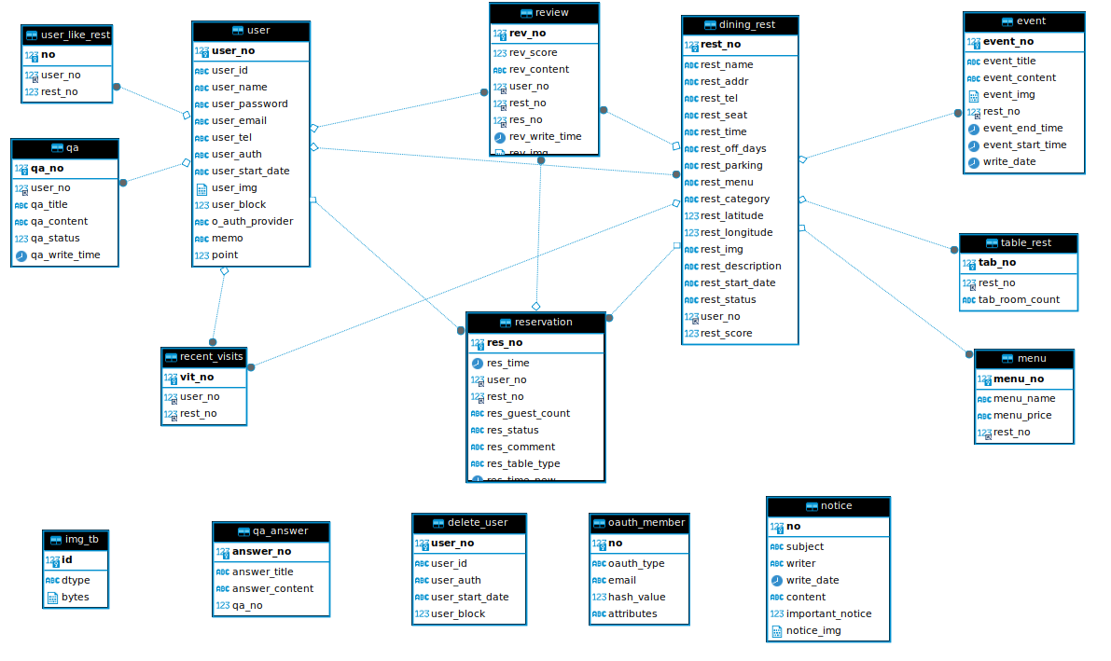
Part 4
DB 설계

Slide 12
Part 5
사이트맵
ⓒSaebyeol Yu. Saebyeol’s PowerPoint

Slide 13
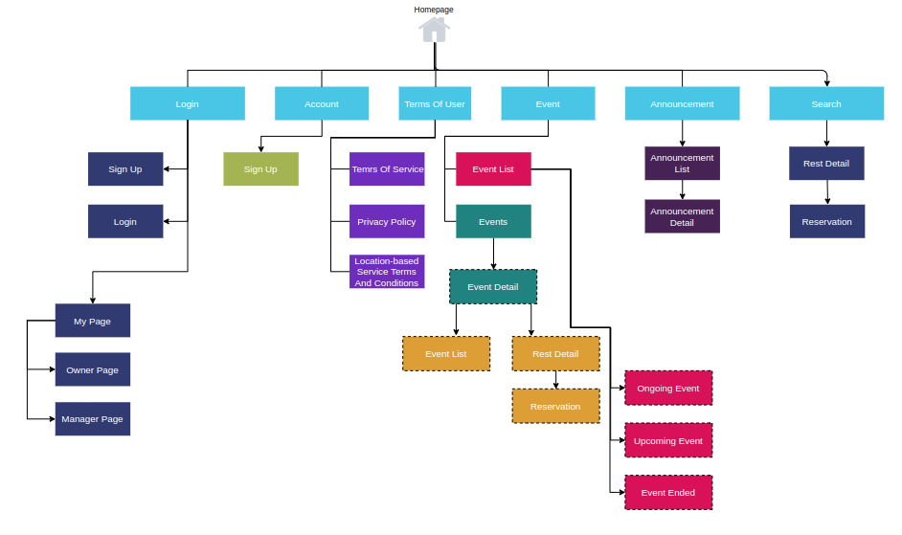
Part 5
사이트맵

Slide 14
Part 6
페이지 소개
ⓒSaebyeol Yu. Saebyeol’s PowerPoint

Slide 15
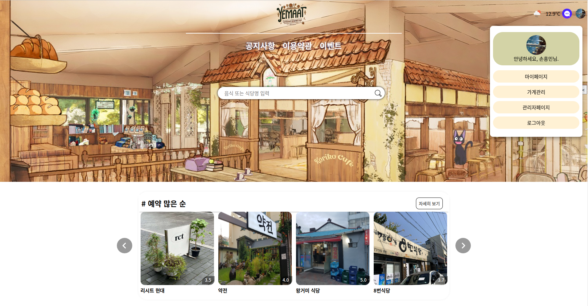
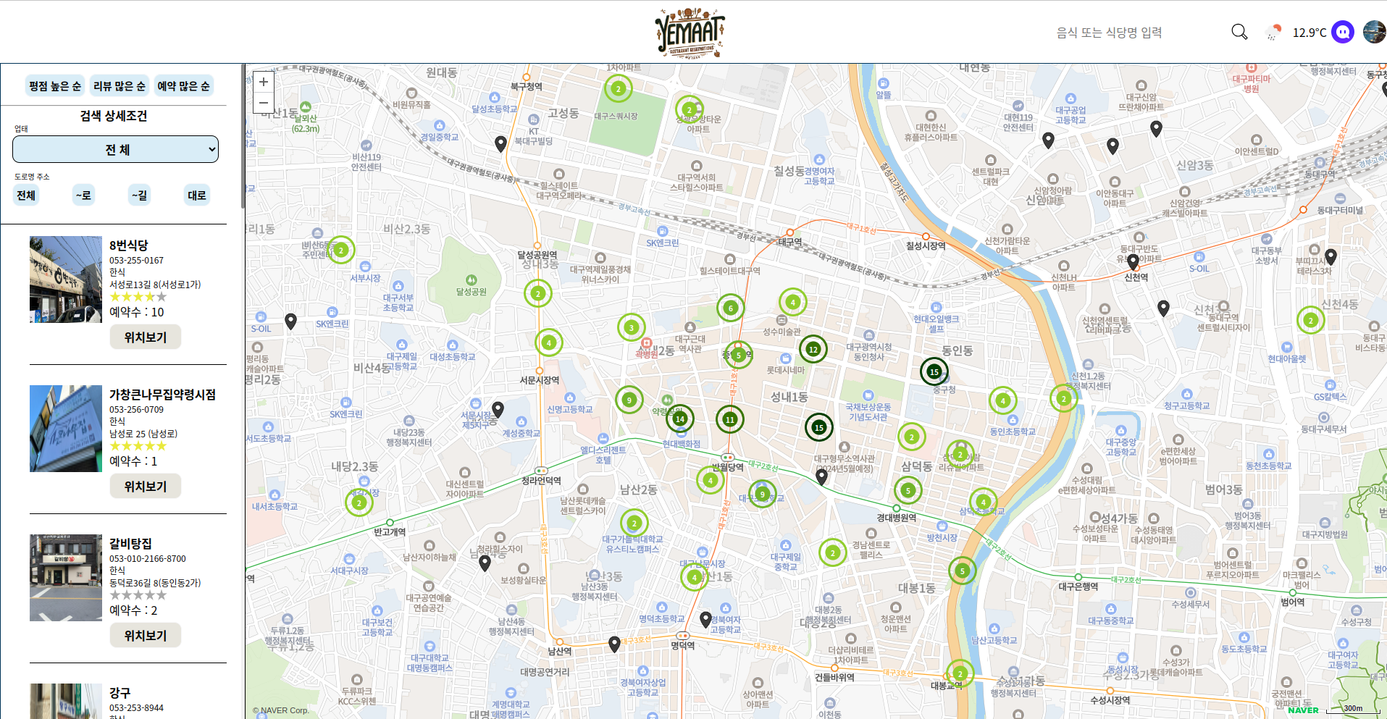
Part 6
페이지 소개(Home & Search)

Slide 16
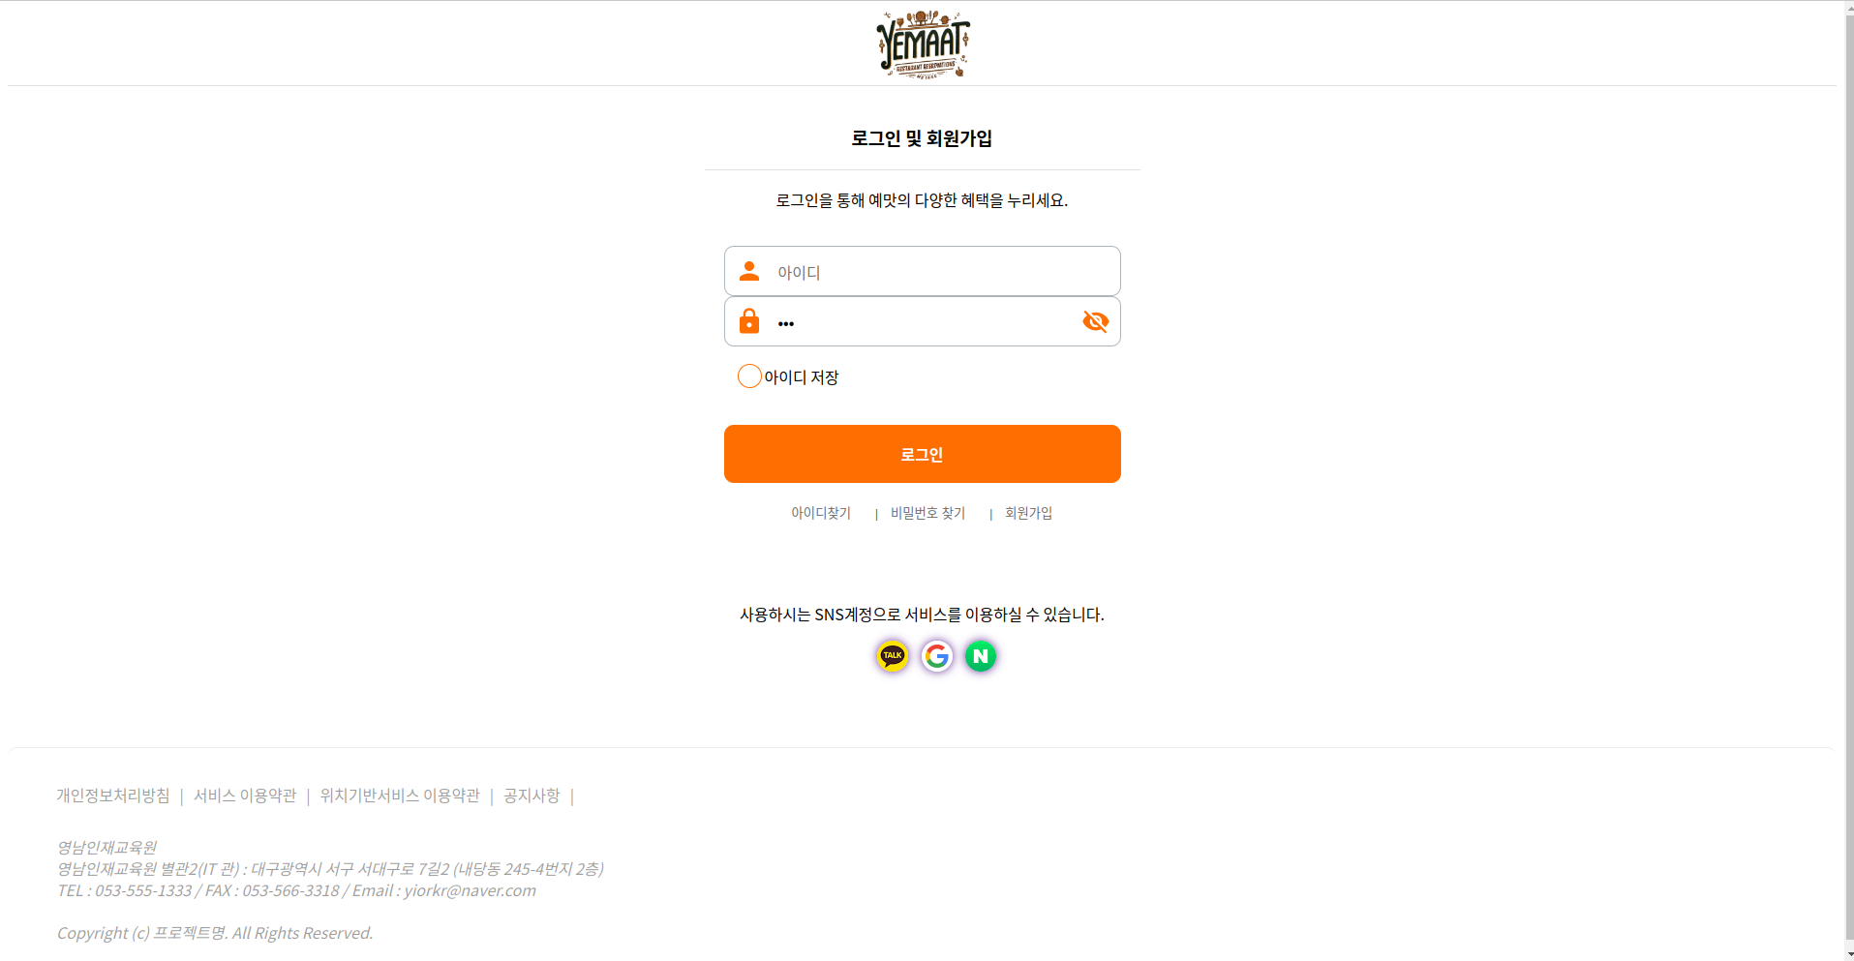
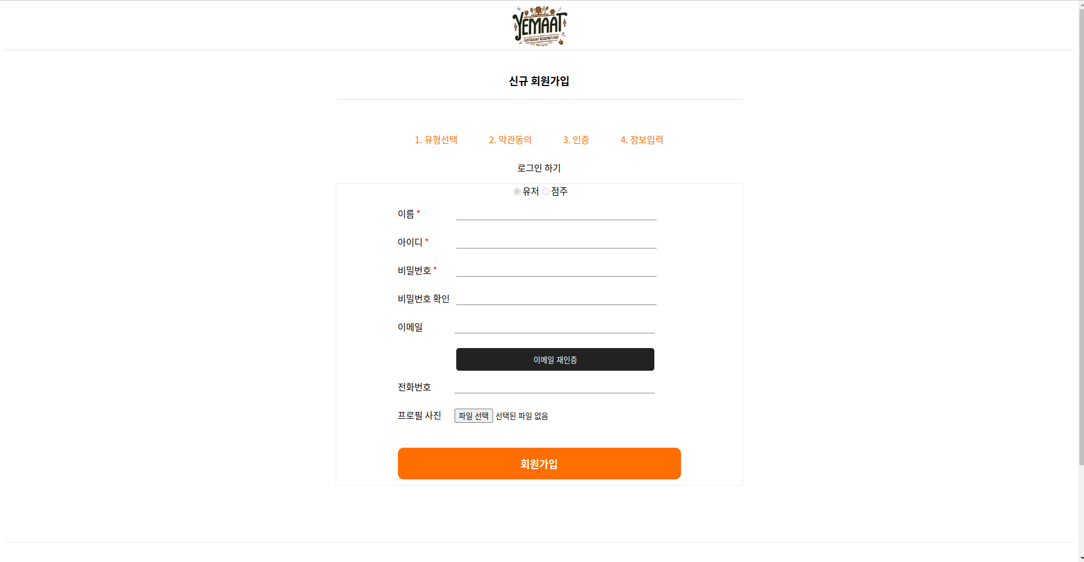
Part 6
페이지 소개(Login & Sign Up)

Slide 17
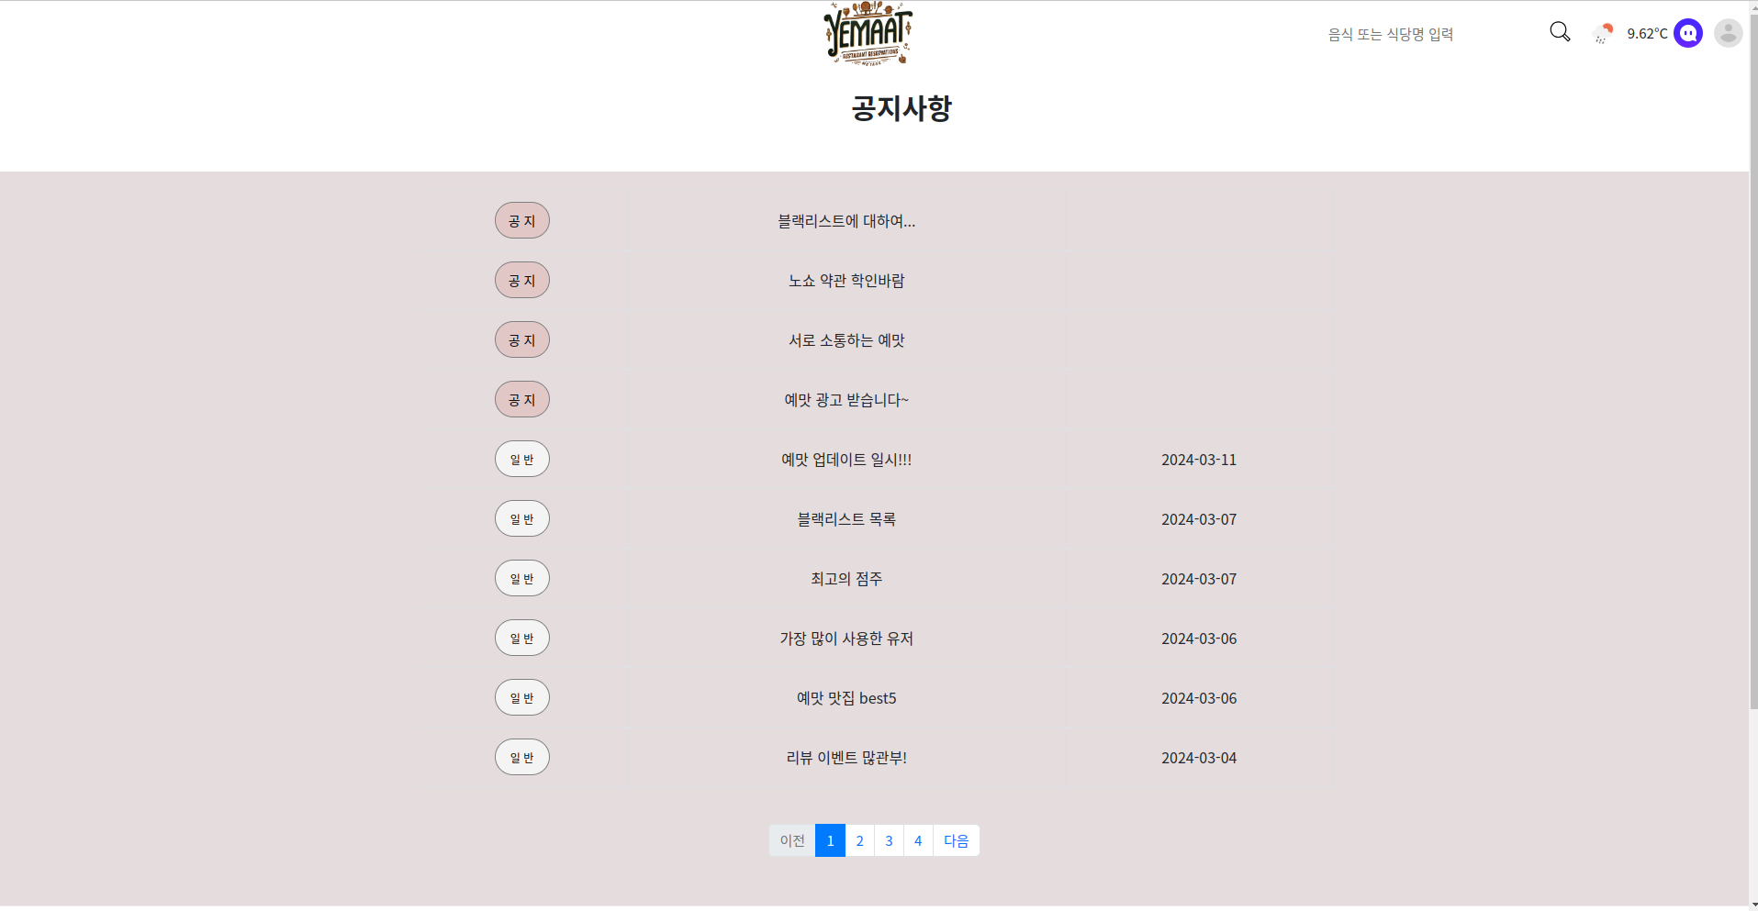
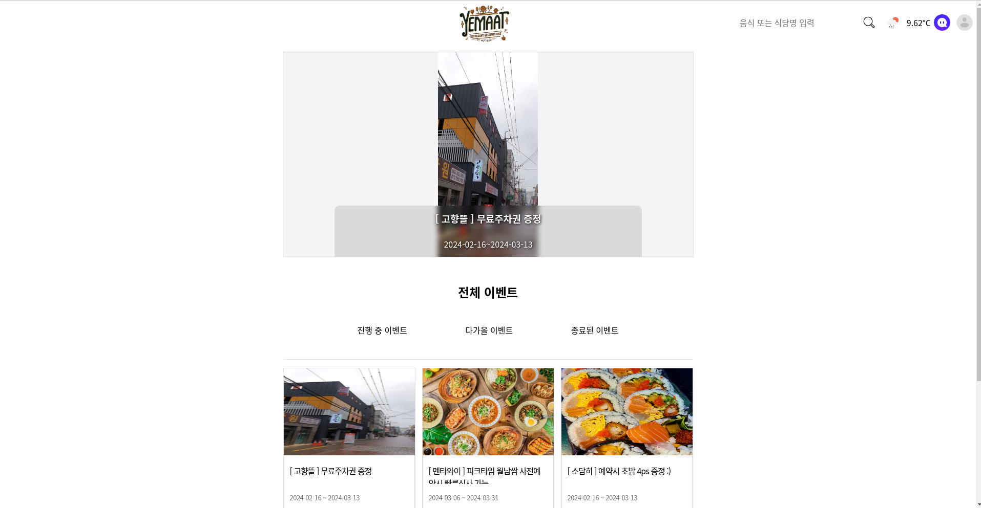
Part 6
페이지 소개(Notice & Event)

Slide 18
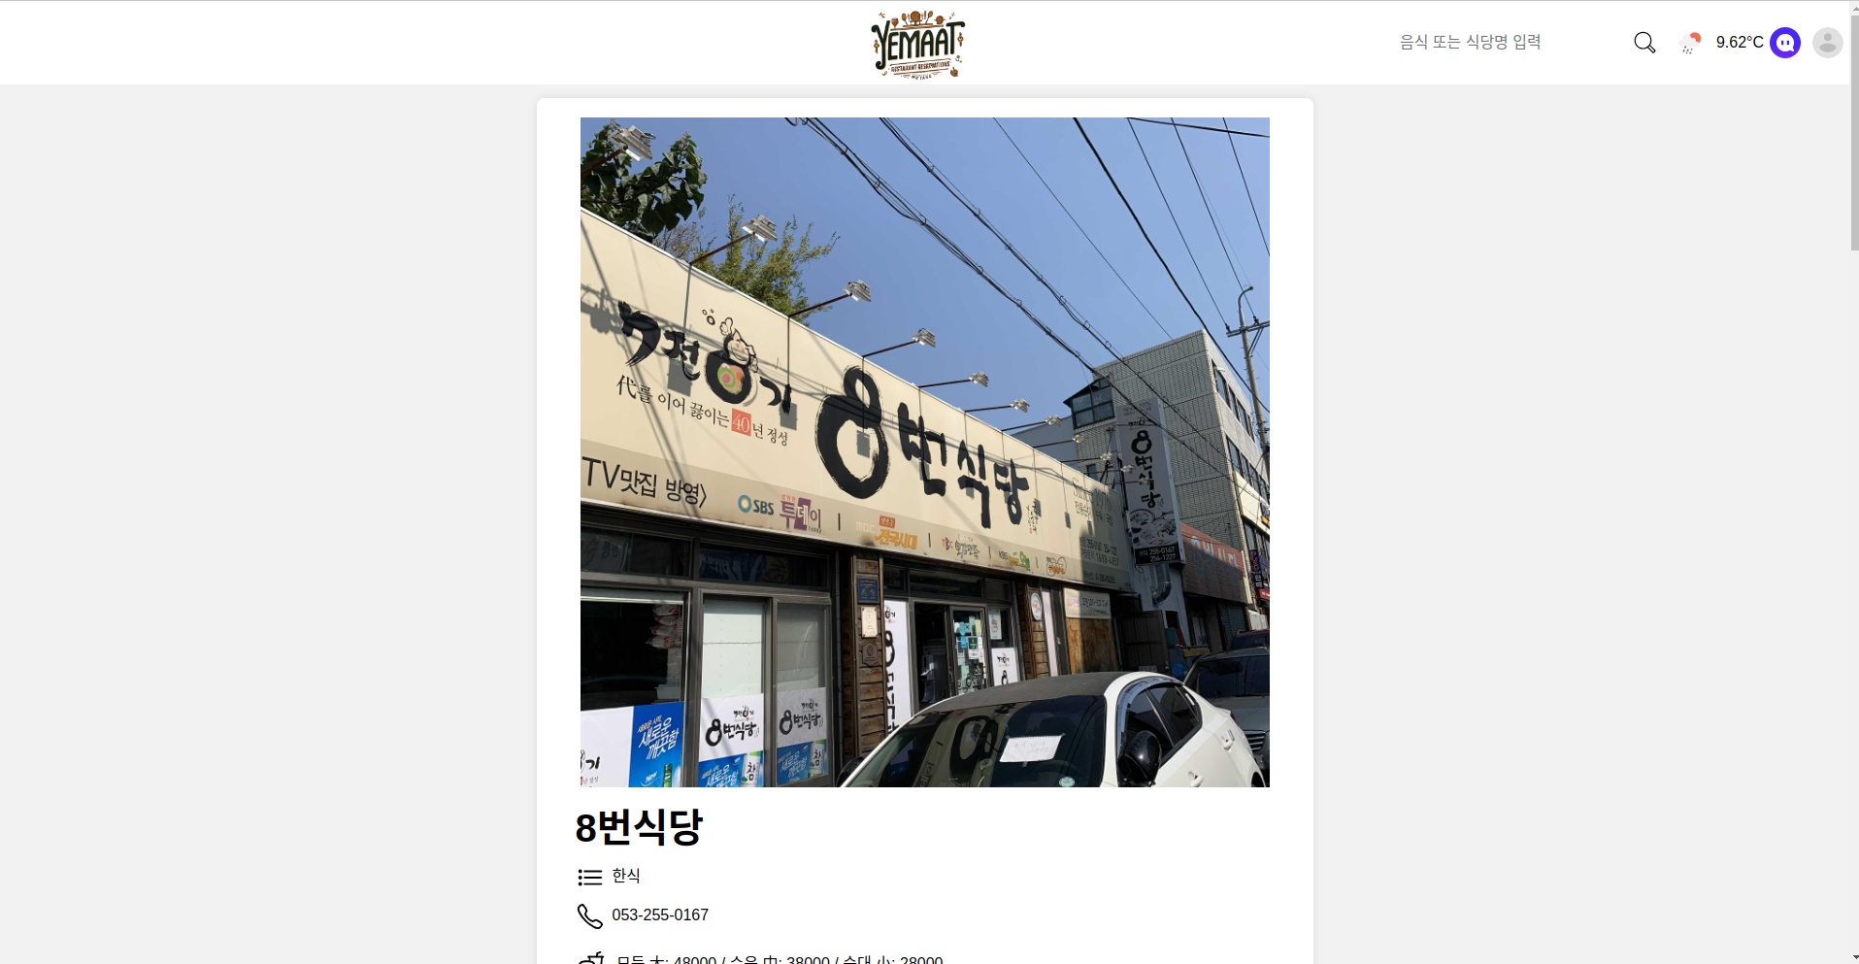
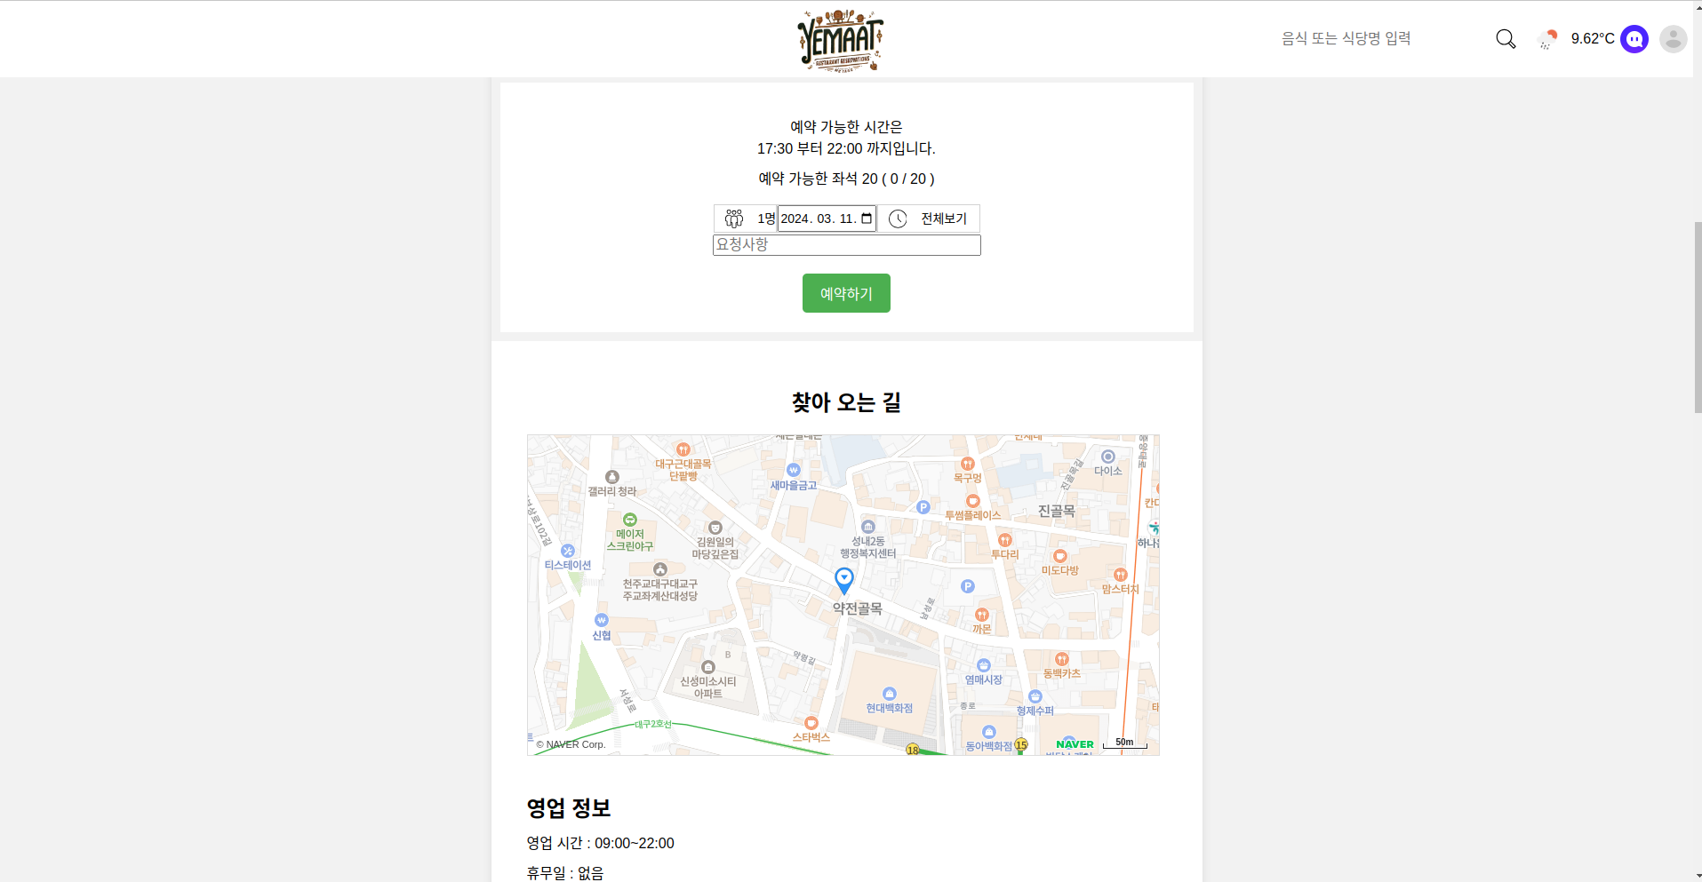
Part 6
페이지 소개(Rest Detail & Reservation)

Slide 19
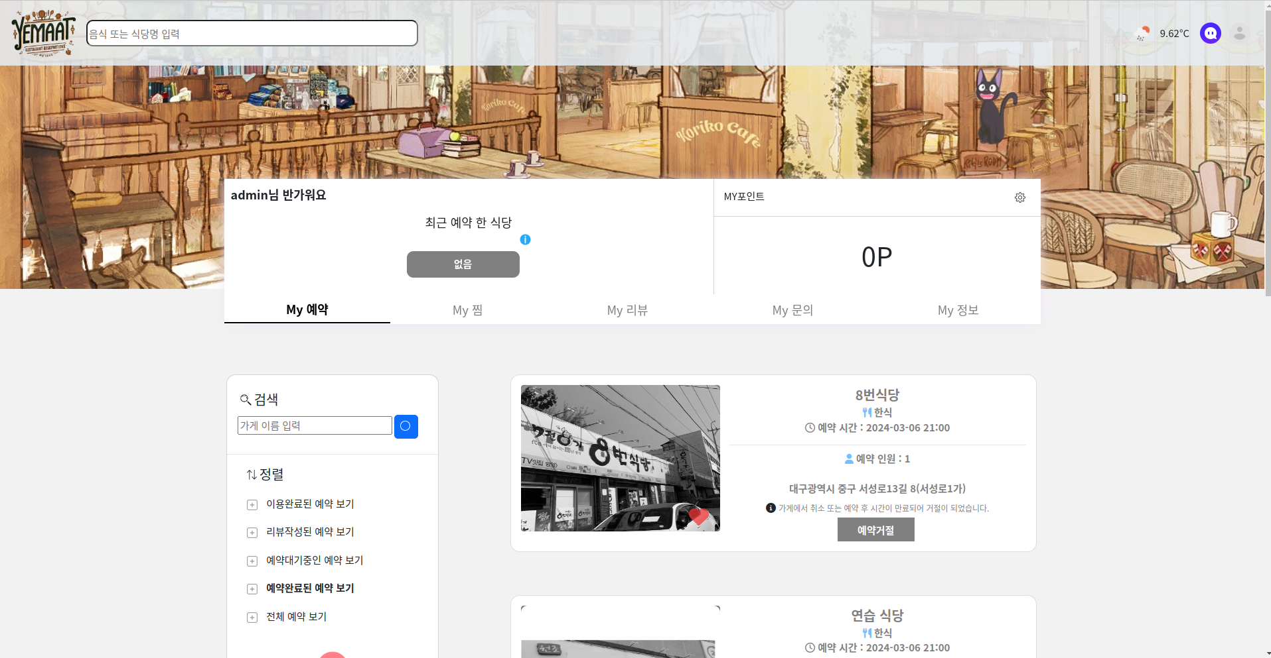
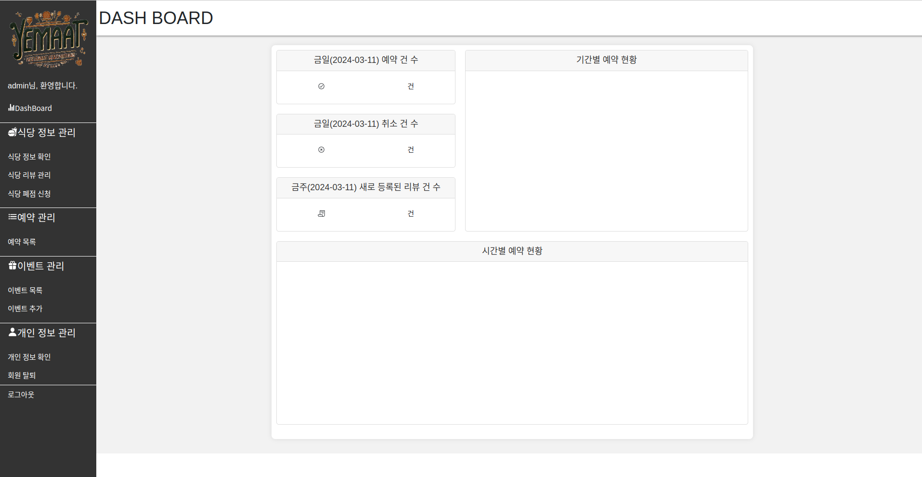
Part 6
페이지 소개(My Page & Owner Page)

Slide 20
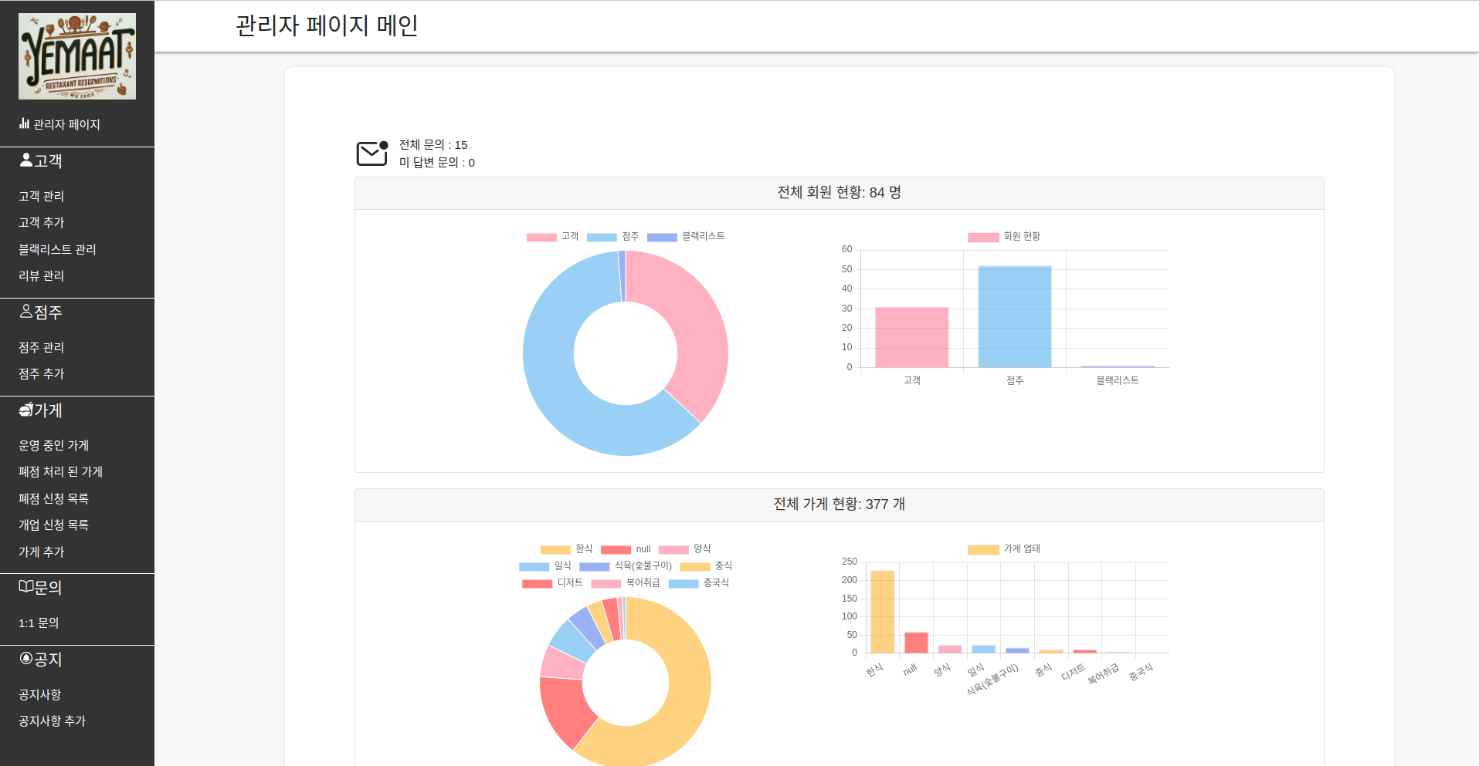
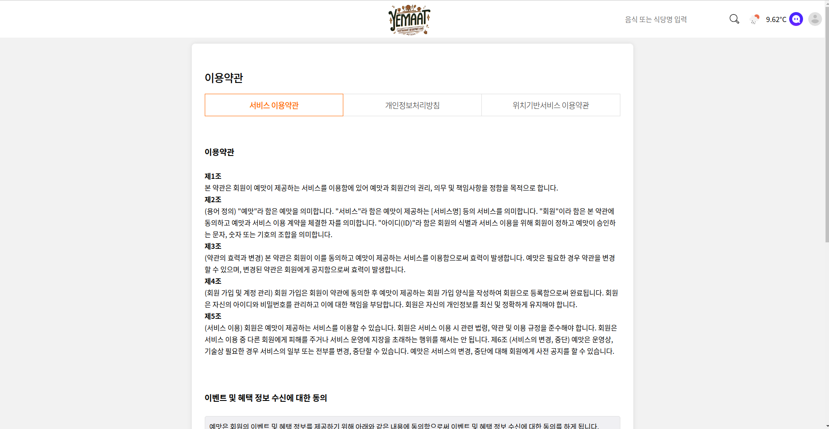
Part 6
페이지 소개(Manager Page & Terms And Conditions)

Slide 21
Part 7
웹 프로그램 시연
ⓒSaebyeol Yu. Saebyeol’s PowerPoint

